Slide 1
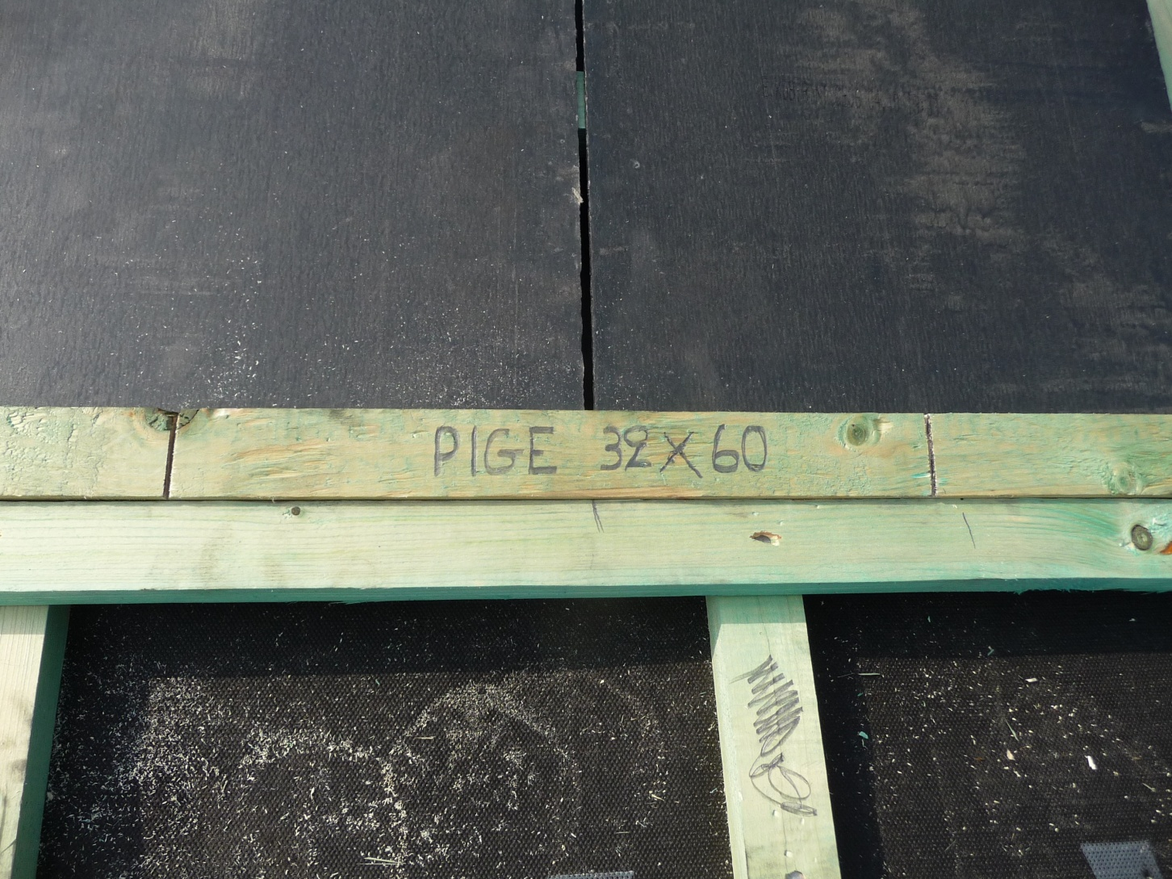
Fabrication d’une « Pige »

Slide 2
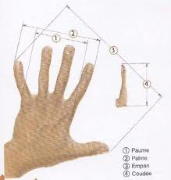
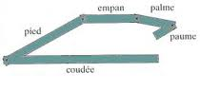
Définition.
Longueur conventionnelle employée comme étalon, mesure. Au moyen âge, les bâtisseurs de cathédrales utilisaient une pige constituée de cinq tiges articulées, chacune étant l’étalon d'une unité de mesure de l'époque : la paume, la palme, l’empan, le pied et la coudée.

Slide 3
Dans la pratique…
Où et comment utilise-t-on une pige?
Sur le toit, il nous arrive de poser des matériaux qui doivent être placés selon des critères strictes de régularité et d’exactitude.
Que l’on place des tuiles ou des ardoises nos matériaux doivent être mis perpendiculaires aux lattes et parallèles entre eux, ce qui ne laisse pratiquement pas de marge d’erreur.
La pige sera utilisée après avoir établi le « trait carré ». Elle remplacera, momentanément, notre mettre et crayon et évitera les erreurs de report de mesure.
Elle sera fabriquée pour nous permettre une aisance de travail en fonction de notre gabarit et de notre souplesse de travail. En effet, la largeur de travail sera fonction de ces critères.
La pige sera fabriquée de telle sorte à pouvoir être gardée et réutilisée par la suite. C’est pourquoi nous devons prendre un soin particulier à sa réalisation.
Les matériaux ne sont pas toujours d’une grande régularité, c’est pourquoi nous ne la réaliserons pas avec des mesures exactes mais nous la construirons à l’aide des matériaux à placer.

Slide 4
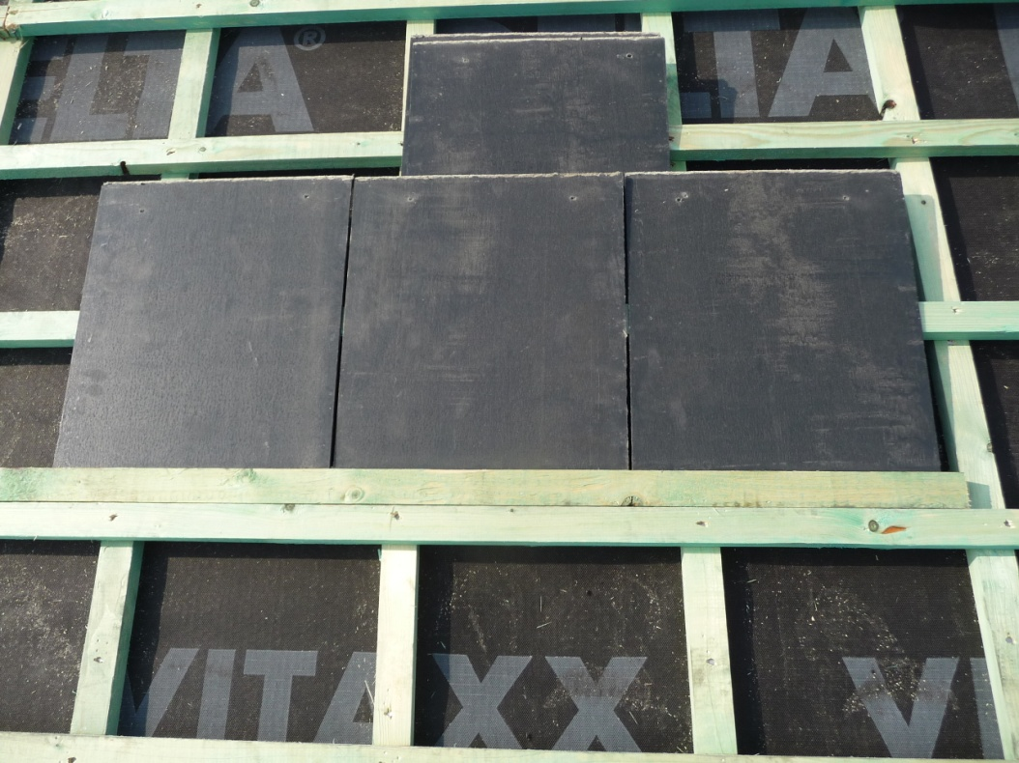
La réalisation.
Dans un premier temps, placer une latte posée sur le lattis qui nous servira de support de la futur pige. Ensuite poser des ardoises sur une largeur de travail (en fonction de notre capacité de travail) comme sur la photo.

Slide 5
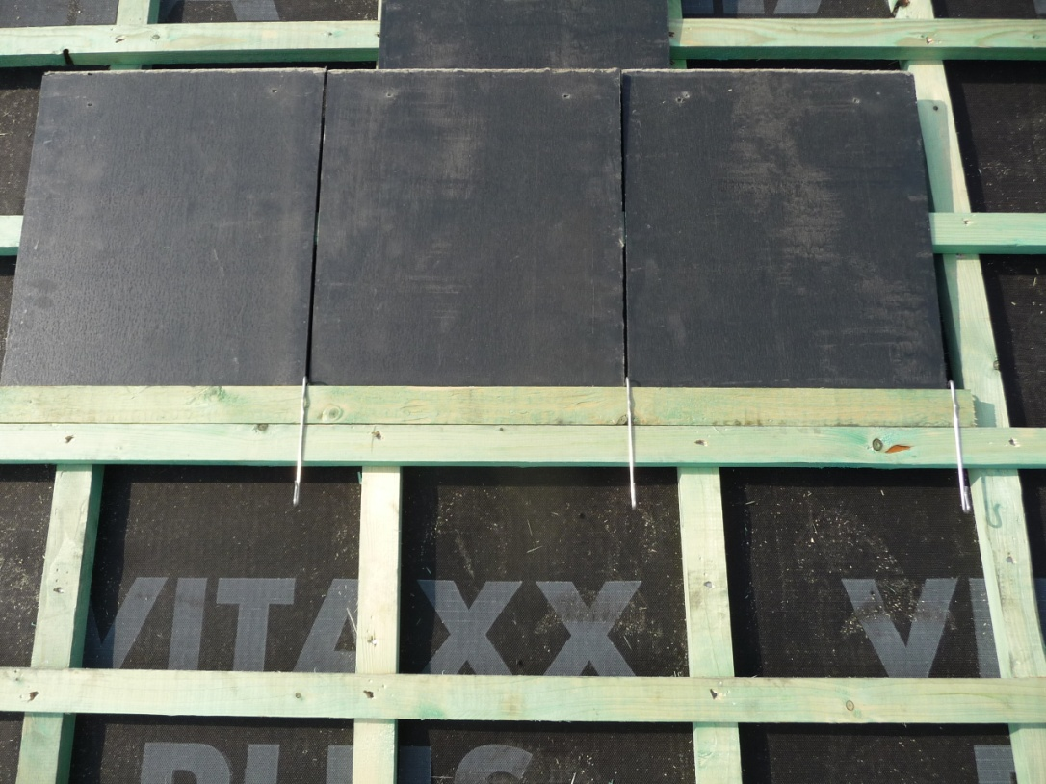
La réalisation.
Placer maintenant les crochets qui vont servir à la pose.
Un crochet par ardoise + un crochet.
Ensuite on ressert les ardoises pour garder l’espace juste du crochet;

Slide 6
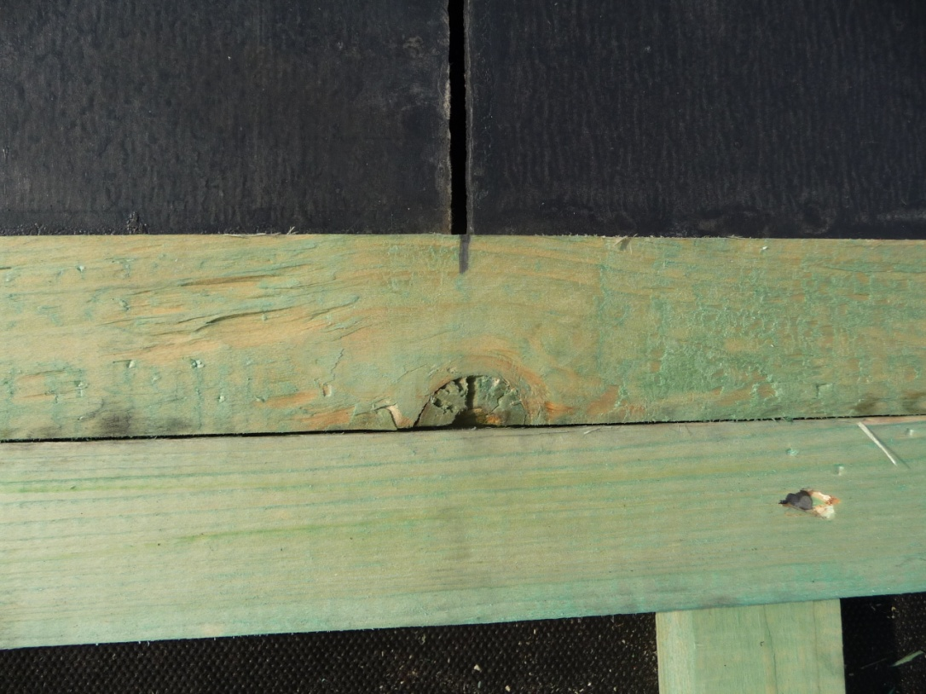
La réalisation.
Une fois cette opération, on ôte les crochets pour les remplacer par un trait qui nous servira par la suite pour la construction de notre pige.

Slide 7
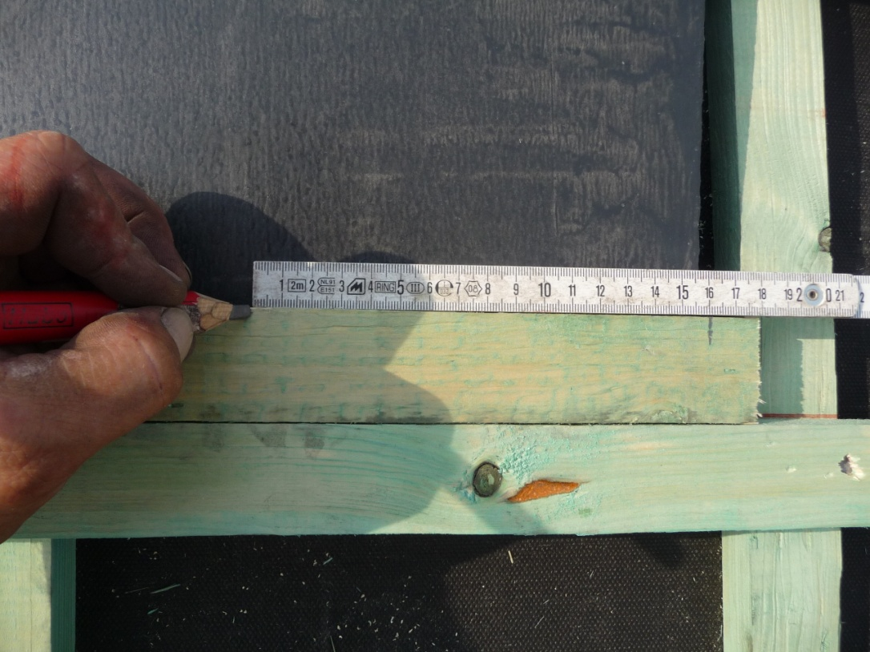
La réalisation.
À l’endroit du premier trait nous ferons un trait à la demi de l’ardoise. Ici, sur la photo, nous avons l’exemple pour une ardoise de 32cm de large.

Slide 8
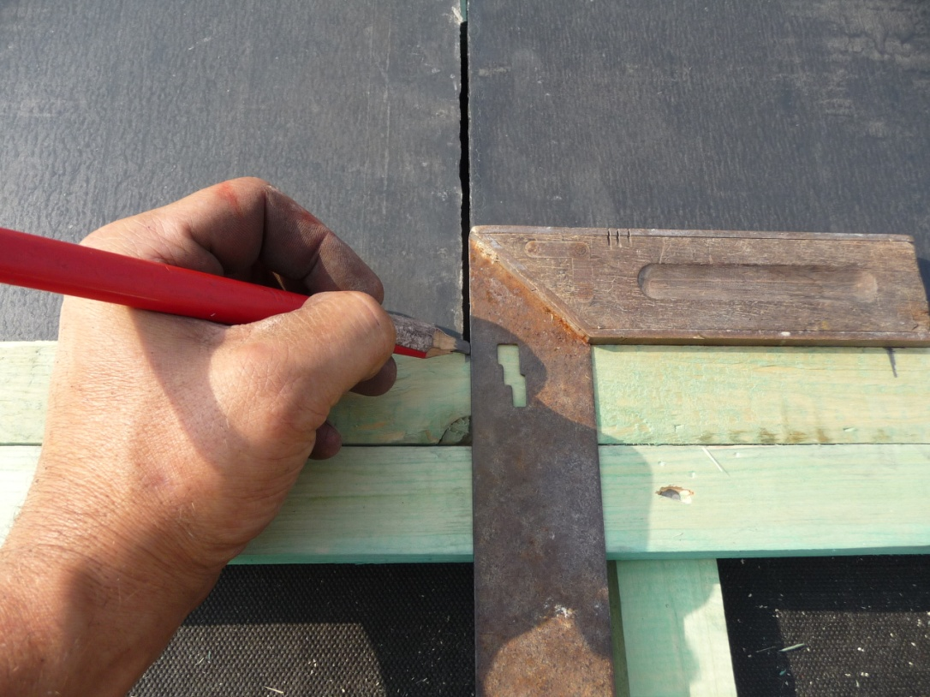
La réalisation.
Comme nous devons être précis, une équerre sera placée sur chaque trait afin d’avoir un repère qui nous permettra par la suite d’utiliser la pige aussi bien dans un sens que dans l’autre.

Slide 9
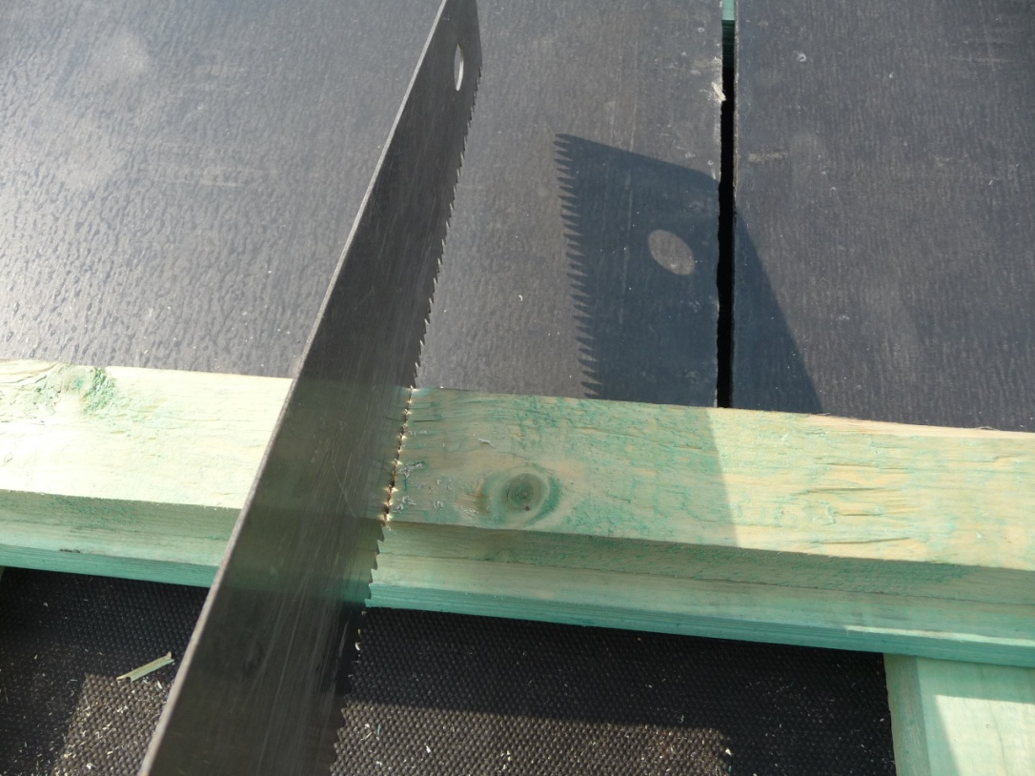
La réalisation.
Pour que les traces ne se lave pas à l’utilisation ou à la pluie, on effectuera un trait de scie. Cela permettra au trait de rester exacte en toute situation.

Slide 10
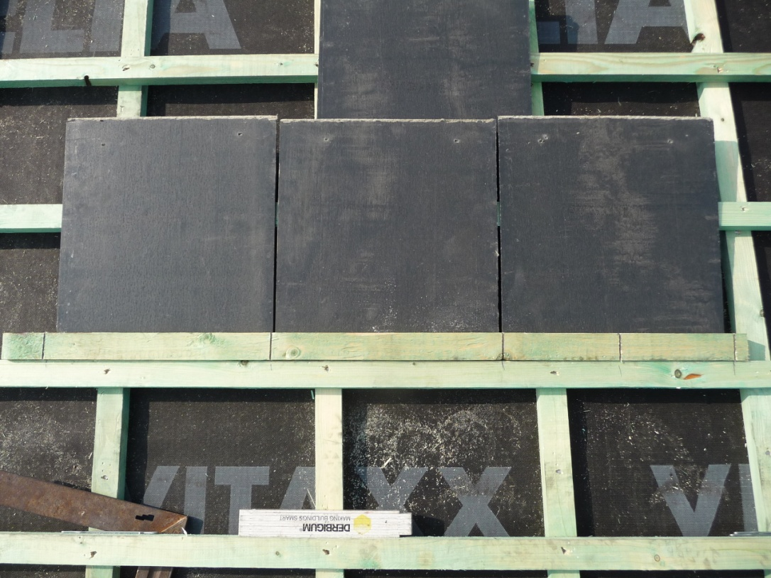
La réalisation.
Quand tous les traits sont fait, et avant l’utilisation de cette outil, on le contrôlera en réalignant d’autres ardoises.

Slide 11
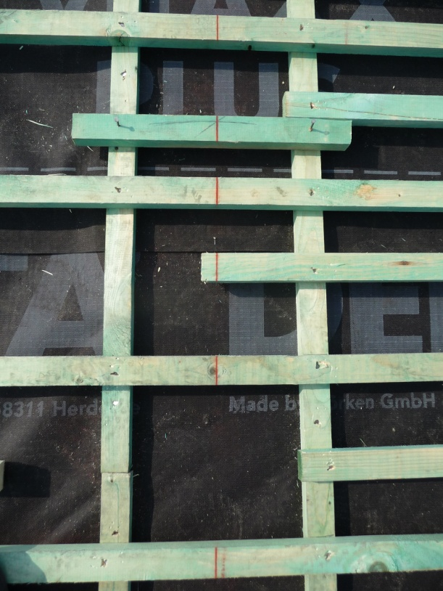
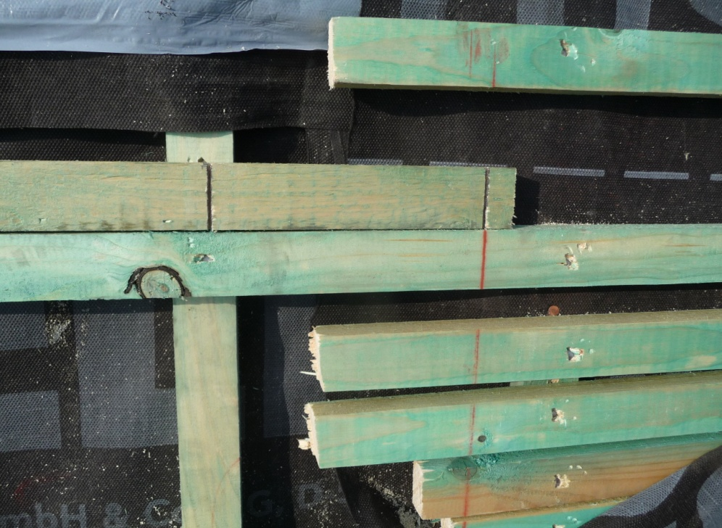
L’utilisation.
Quand le trait carré est tracé sur le versant, on peut y déposer notre pige d’un côté ou l’autre et de reporter les trait indiqués par notre nouvel outil.

Slide 12
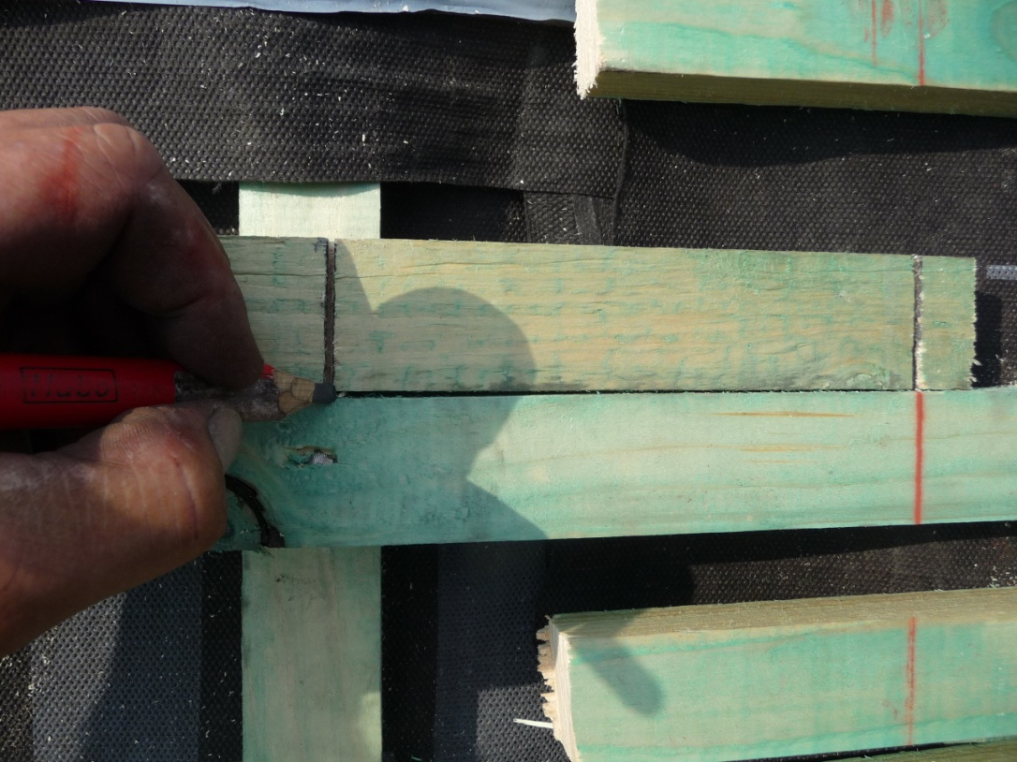
L’utilisation.
Pour ce faire, nous suivrons les traits de la pige jusqu’à rencontrer notre latte.
Cette opération se fera sur la plus haute latte ainsi que sur la plus basse.

Slide 13
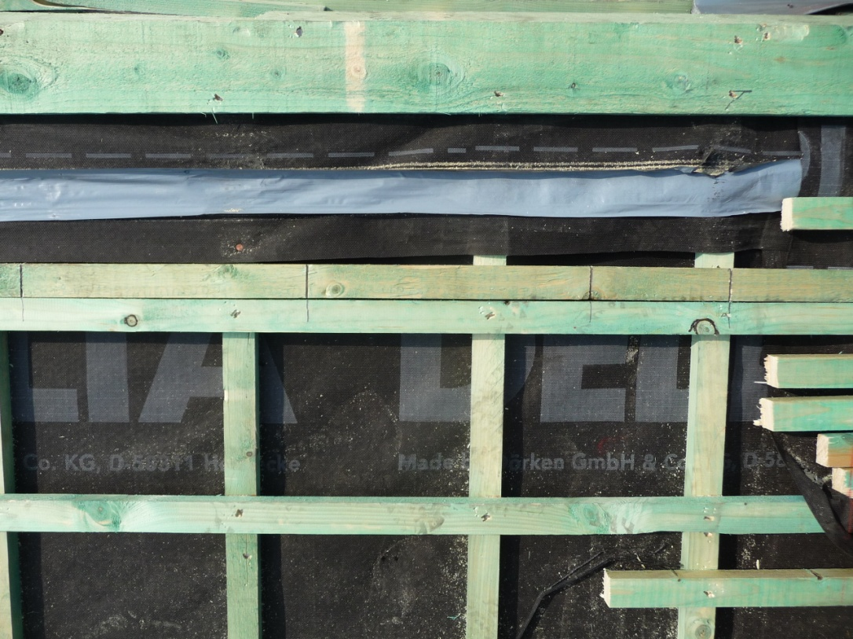
L’utilisation.
Il ne nous reste plus qu’à relier les traits du haut avec ceux du bas pour obtenir notre « quadrillage » de couverture.
Nous obtenons ainsi des ournes (manées) de travail qui nous permettrons d’avoir une ligne de conduite par rapport à notre tâche à accomplir.
N’oublions pas que le matériau à placer doit-être perpendiculaire aux lattes et d’un même espace entre eux.

Slide 14

Conclusion.
La pige est un outil que nous fabriquons pour notre facilité de travail, qui nous permet d’obtenir un résultat avec le moins d’erreur possible et que nous pouvons conserver afin de le ressortir au moment voulu pour une même application.
Il ne nous reste plus qu’à le marquer et le ranger après utilisation.

